Slide 1
Научно-исследовательская работа на тему:
«Мониторинг и диагностика
ядерных реакторов»
Студент: Гисубизо Конфьянс Оливьер
Научный руководитель: Салахутдинов Г. Х.
НАЦИОНАЛЬНЫЙ ИССЛЕДОВАТЕЛЬСКИЙ ЯДЕРНЫЙ
УНИВЕРСИТЕТ «МИФИ»
Институт Ядерной Физики и Технологий
Кафедра экспериментальных методов ядерной физики
Москва, 2026
Гисубизо К. О.
НИЯУ МИФИ
2026 1 / 22
Notes:
Уважаемые члены комиссии, тема моей научно-исследовательской работы — мониторинг и диагностика ядерных реакторов. В докладе я покажу, почему диагностический контроль реактора должен рассматриваться как единая физико-техническая система: от нейтронного потока и гамма-излучения до теплогидравлики, состояния ТВЭЛов, вибрации оборудования и цифровой обработки данных.

Slide 2
Оглавление
Оглавление
• Постановка проблемы и актуальность
• Цель, объект и задачи исследования
• Физические основы диагностических сигналов
• Реакторная установка как объект контроля
• Основные системы мониторинга
• Методы регистрации излучений
• Цифровые системы и перспективы
• Расчётная часть и выводы
Гисубизо К. О.
НИЯУ МИФИ
2026 2 / 22
Notes:
Сначала будет сформулирована проблема: оператор не видит процессы внутри активной зоны напрямую и вынужден делать выводы по измерительным сигналам. Затем я перейду к физической основе сигналов, рассмотрю группы параметров и методы измерения, а в конце приведу расчётные оценки для реактора тепловой мощностью 3000 МВт.

Slide 3
Постановка проблемы
Постановка проблемы
• В реакторе одновременно протекают нейтронно-физические, тепловые, радиационные и механические процессы.
• Большинство важных процессов происходит внутри закрытых и радиационно опасных объёмов.
• Отклонение параметра может означать изменение режима, дефект оборудования или ошибку измерительного канала.
• Задача диагностики — перейти от “что измерено?” к “почему это произошло?”
Мониторинг
значения параметров
Диагностика
физическая интерпретация
Решение:
норма, предупреждение, защита
Гисубизо К. О.
НИЯУ МИФИ
2026 3 / 22
Notes:
Главная трудность диагностики ядерного реактора состоит в непрямом наблюдении. Мы не можем непосредственно видеть распределение делений или состояние каждой топливной оболочки. Поэтому техническое состояние восстанавливается по признакам: нейтронному полю, температуре, давлению, расходу, активности, вибрации и цифровым данным. Важно не только зарегистрировать параметр, но и объяснить его физически.

Slide 4
Актуальность
Актуальность темы
Безопасность АЭС
Старение оборудования
Цифровизация энергоблоков
• требования к безопасности уточняются с учётом опыта эксплуатации;
• оборудование АЭС рассчитано на длительную службу, поэтому нужен контроль фактического состояния;
• цифровые данные дают новые возможности анализа, но требуют достоверности и киберзащиты;
раннее выявление отклонений снижает риск развития отказа и повышает надёжность энергоблока.
Гисубизо К. О.
НИЯУ МИФИ
2026 4 / 22
Notes:
Актуальность работы связана с тремя направлениями. Первое — безопасность: реакторная установка должна контролироваться непрерывно. Второе — ресурс оборудования: многие узлы работают годами, поэтому важно обнаруживать деградацию заранее. Третье — цифровизация: современные АСУ ТП собирают огромный объём данных, но эти данные должны быть проверенными, защищёнными и физически интерпретируемыми.

Slide 5
Цель исследования
Цель, объект и задачи исследования
Цель работы
Показать, как методы ядерной физики и инженерной диагностики применяются для контроля реактора, активной зоны, топлива, теплоносителя и оборудования.
Объект
Ядерный реактор АЭС как источник нейтронного, гамма- и других видов ионизирующего излучения.
• описать физику формирования диагностических сигналов;
• классифицировать системы мониторинга реактора;
• сравнить методы регистрации ионизирующих излучений;
• выполнить расчётные оценки, важные для диагностики.
Задачи
Гисубизо К. О.
НИЯУ МИФИ
2026 5 / 22
Notes:
Цель работы — связать фундаментальные понятия ядерной физики с практическими измерительными задачами на АЭС. Объектом является реактор как источник излучения и тепла, а предметом — методы контроля его состояния. Задачи включают физическое объяснение диагностических сигналов, сравнение каналов контроля и расчёт порядка величин.

Slide 6
Физические основы
От деления ядра к диагностическому сигналу
²³⁵U + n
→ осколки + νn + γ + Q
Тепловыделение
≈ 200 МэВ/деление
Нейтронный поток
и продукты деления
Сигналы
детекторов
• скорость делений связана с тепловой мощностью реактора;
• нейтроны дают наиболее прямую информацию о цепной реакции;
• продукты деления и активации формируют гамма-спектры технологических сред;
• теплоноситель переносит тепловую энергию, поэтому его параметры отражают теплоотвод.
Гисубизо К. О.
НИЯУ МИФИ
2026 6 / 22
Notes:
В основе всех диагностических сигналов лежат физические процессы деления. При поглощении нейтрона ядро урана-235 переходит в возбуждённое состояние, делится на осколки, испускает нейтроны и гамма-кванты. Энергия деления превращается в тепло, а нейтроны и продукты деления становятся носителями измерительной информации.

Slide 7
Физические основы
Цепная реакция, критичность и реактивность
kэфф < 1
подкритичность
kэфф = 1
критическое состояние
kэфф > 1
надкритичность
• эффективный коэффициент размножения kэфф показывает, сохраняется ли цепная реакция;
• реактивность зависит от СУЗ, температуры, выгорания топлива, борного регулирования и ксенона-135;
• нейтронная диагностика реагирует раньше теплогидравлических параметров;
• поэтому контроль нейтронного поля — центральный канал контроля мощности.
Гисубизо К. О.
НИЯУ МИФИ
2026 7 / 22
Notes:
Критичность описывается коэффициентом размножения нейтронов. В энергетическом реакторе необходимо не просто поддерживать kэфф около единицы, а управляемо изменять мощность с учётом реактивности. Нейтронное поле реагирует на изменение источника тепла раньше, чем температура или давление, поэтому нейтронные измерения имеют первостепенное значение.

Slide 8
Объект диагностики
Реакторная установка как объект мониторинга
Активная зона
цепная реакция
Теплоноситель
перенос тепла
Парогенератор
или турбина
Электроэнергия
• на АЭС контроль должен одновременно решать энергетическую, теплогидравлическую и радиационную задачи;
• диагностика строится по косвенным признакам: поток нейтронов, температура, давление, активность, вибрация;
• один параметр редко достаточен: важна согласованность всей картины измерений.
Упрощённая цепочка преобразования энергии на АЭС
Гисубизо К. О.
НИЯУ МИФИ
2026 8 / 22
Notes:
Реакторная установка является сложным объектом. В ней ядерная энергия превращается в тепло, тепло переносится теплоносителем, а затем превращается в электрическую энергию. Диагностика должна учитывать весь путь энергии и все барьеры безопасности. Поэтому нельзя ограничиться одним видом измерений.

Slide 9
Объект диагностики
Активная зона, ТВС и ТВЭЛы
• активная зона — область, где размещается топливо и поддерживается цепная реакция;
• ТВЭЛ — герметичный стержень с топливными таблетками; ТВС — сборка многих ТВЭЛов;
• тепло проходит через таблетку, газовый зазор, оболочку и пограничный слой теплоносителя;
• рост активности теплоносителя может указывать на нарушение герметичности оболочки.
Топливная
таблетка
Газовый
зазор
Диагностический признак:
йод, ксенон, цезий в теплоносителе
Оболочка
ТВЭЛа
Теплоноситель
Гисубизо К. О.
НИЯУ МИФИ
2026 9 / 22
Notes:
Для диагностики топлива ключевое понятие — герметичность оболочки ТВЭЛа. В норме продукты деления удерживаются топливной матрицей и оболочкой. Если оболочка повреждается, в теплоноситель могут попадать благородные газы, йод, цезий и другие радионуклиды. Поэтому анализ активности теплоносителя связан с состоянием топлива.

Slide 10
Параметры контроля
Диагностируемые параметры и их физический смысл
Группа параметров | Что отражает | Пример вывода
Нейтронно-физические | интенсивность делений и мощность | изменение реактивности или распределения энерговыделения
Теплогидравлические | эффективность отвода тепла | ухудшение расхода, запас до кипения, перегрев
Радиационные | состояние барьеров и сред | дефект ТВЭЛа, активация, загрязнение
Технические | состояние оборудования | износ, вибрация, утечка, деградация узла
Цифровые | качество измерения и данных | отказ канала, дрейф, несогласованность сигналов
Группа параметров Что отражает Пример диагностического вывода
Диагностика строится на согласованности нескольких групп параметров
Гисубизо К. О.
НИЯУ МИФИ
2026 10 / 22
Notes:
На этом слайде показана логика классификации. Нейтронные параметры прямо связаны с цепной реакцией. Теплогидравлические показывают, как отводится тепло. Радиационные говорят о состоянии барьеров и наличии радиоактивных веществ в средах. Технические параметры описывают насосы, трубопроводы и арматуру. Цифровые показатели нужны для оценки качества самих данных.

Slide 11
Системы мониторинга
Архитектура диагностического комплекса
Задача комплекса — превратить разнородные сигналы реакторной установки в проверяемый диагностический вывод и действие персонала.
1. Первичные сигналы
нейтронный поток • γ-излучение • T, P, расход • вибрация • химсостав
Что подчеркнуть комиссии
• диагноз строится не по одному датчику, а по согласованности нескольких каналов;
• сначала оценивается качество измерения, затем состояние объекта;
• тренды и архив выявляют деградацию раньше аварийного порога;
• результат должен быть понятен оператору: норма, предупреждение, опасное отклонение.
2. Измерительные каналы
детектор / датчик → усиление → АЦП → временная привязка
обратная
связь
3. Контроль качества данных
резервирование, калибровка, дрейф, шум, самодиагностика канала
4. Диагностическое ядро
пороги + тренды + корреляции + физическая модель / цифровой двойник
5. Вывод и управляющая информация
состояние активной зоны, ТВЭЛов, контуров и оборудования; рекомендации
измерение → доверие → диагноз → действие
Структурная схема диагностического комплекса реакторной установки (разработано автором)
Гисубизо К. О.
НИЯУ МИФИ
2026 11 / 22
Notes:
На этом слайде я объясняю архитектуру диагностического комплекса. Внизу нельзя сразу начинать с вывода «реактор исправен» или «есть дефект»: сначала формируются первичные сигналы — нейтронные, радиационные, теплогидравлические и технические. Затем сигнал проходит измерительный канал: датчик, электроника, аналого-цифровое преобразование и временная привязка. Отдельный уровень — контроль качества данных. Здесь проверяются резервные каналы, калибровка, дрейф, шум и самодиагностика. Только после этого работает диагностическое ядро: сравнение с порогами, анализ трендов, корреляции между параметрами и физические модели. Итогом является не просто число на экране, а понятный диагностический вывод: состояние активной зоны, герметичность ТВЭЛов, состояние теплоносителя, контуров и оборудования, а также рекомендуемое действие персонала.

Slide 12
Нейтронная диагностика
Нейтронная диагностика мощности и цепной реакции
Пусковой
диапазон
Промежуточный
диапазон
Энергетический
диапазон
Внутризонный
контроль
• нейтронный поток связан с количеством делений и тепловой мощностью;
• измерительные каналы должны работать в огромном динамическом диапазоне;
• для энергетического диапазона важны линейность, радиационная стойкость и защита от насыщения;
• внутризонные датчики позволяют контролировать пространственное распределение энерговыделения.
Гисубизо К. О.
НИЯУ МИФИ
2026 12 / 22
Notes:
Нейтронная диагностика — наиболее прямой способ контроля цепной реакции. На разных режимах нужны разные каналы: пусковой, промежуточный, энергетический и внутризонный. Это связано с тем, что поток нейтронов меняется на многие порядки. Выбор детектора определяется не только чувствительностью, но и гамма-фоном, температурой, радиационной стойкостью и временем отклика.

Slide 13
Теплогидравлика
Теплогидравлический контроль
• температура показывает результат тепловыделения и теплоотвода;
• давление определяет запас до кипения и механическую нагрузку на контур;
• расход характеризует способность системы охлаждения переносить мощность;
• совместный анализ помогает различать рост мощности, ухудшение теплоотвода и ошибку датчика.
Температура
Tвх, Tвых
Давление
P₁ контура
Расход
G теплоносителя
Уровень / химсостав
среды
Цель: подтвердить устойчивый отвод тепла от активной зоны
Гисубизо К. О.
НИЯУ МИФИ
2026 13 / 22
Notes:
Даже при нормальном управлении цепной реакцией опасность может возникнуть при нарушении теплоотвода. Поэтому температура, давление и расход являются параметрами безопасности. Их нужно анализировать совместно: например, рост температуры при нормальном нейтронном сигнале может указывать на проблему теплоотвода или измерительного канала.

Slide 14
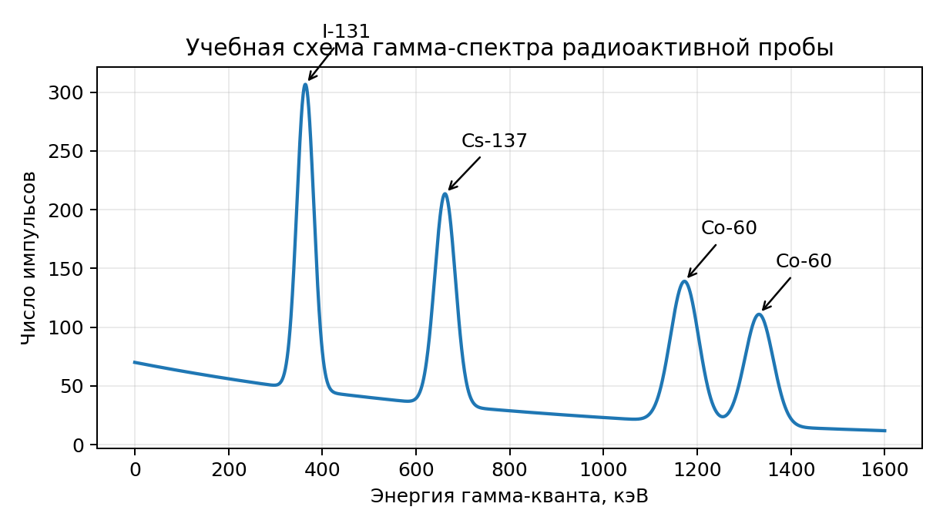
Радиационный мониторинг
Гамма-диагностика и радиационный мониторинг
• энергия пика в спектре идентифицирует радионуклид;
• площадь пика после учёта эффективности связана с активностью;
• гамма-спектрометрия применима для проб теплоносителя, газовых сред и отходов;
• интерпретация зависит от времени отбора, периода полураспада и геометрии измерения.
Учебная схема гамма-спектра радиоактивной пробы
Гисубизо К. О.
НИЯУ МИФИ
2026 14 / 22
Notes:
Гамма-спектрометрия важна потому, что каждый радионуклид имеет характерные линии. По положению пика можно определить состав, а по площади пика — активность. Для реакторной диагностики это позволяет контролировать продукты деления и активации, оценивать состояние теплоносителя и выявлять признаки дефекта топлива.

Slide 15
Топливо и оборудование
Контроль ТВЭЛов, вибрации и герметичности контуров
Дефект ТВЭЛа
Выход продуктов деления
в теплоноситель
Гамма-спектр
и активность
Вибрация насоса / ГЦН
Изменение спектра
колебаний
Ранний признак
механической неисправности
• контроль герметичности ТВЭЛов связан с радионуклидным составом теплоносителя;
• вибродиагностика показывает износ, разбалансировку, кавитацию и дефекты опор;
• диагностика эффективна, когда анализируются не только пределы, но и тренды параметров.
Гисубизо К. О.
НИЯУ МИФИ
2026 15 / 22
Notes:
Два важных примера практической диагностики — контроль топлива и вибродиагностика оборудования. При дефекте оболочки ТВЭЛа продукты деления могут появиться в теплоносителе, что видно по активности и гамма-спектру. Вибрация насосов и трубопроводов позволяет выявлять механическую деградацию до аварийного отказа.

Slide 16
Регистрация излучений
Методы регистрации ионизирующих излучений
Тип детектора | Сильная сторона | Ограничение
Газонаполненный | простота, устойчивость, счётный режим | ограниченная спектрометрия, мёртвое время
Сцинтилляционный | высокая эффективность, быстрый отклик | среднее энергетическое разрешение
HPGe / полупроводник | точная гамма-спектрометрия | охлаждение, стоимость, условия эксплуатации
Нейтронный / камера деления | прямой контроль цепной реакции | зависимость от спектра, гамма-фона и условий среды
• выбор детектора начинается с измерительной задачи, а не с названия прибора;
• для реактора важны чувствительность, диапазон потоков, радиационная стойкость и калибровка;
• реальная система использует взаимодополняющие каналы.
Гисубизо К. О.
НИЯУ МИФИ
2026 16 / 22
Notes:
Здесь показано сравнение основных детекторов. Газонаполненные приборы просты и устойчивы. Сцинтилляторы эффективны и быстры. HPGe даёт высокое энергетическое разрешение, полезное для точного анализа спектров. Нейтронные детекторы и камеры деления важны для контроля цепной реакции. В реальной диагностике эти методы не конкурируют, а дополняют друг друга.

Slide 17
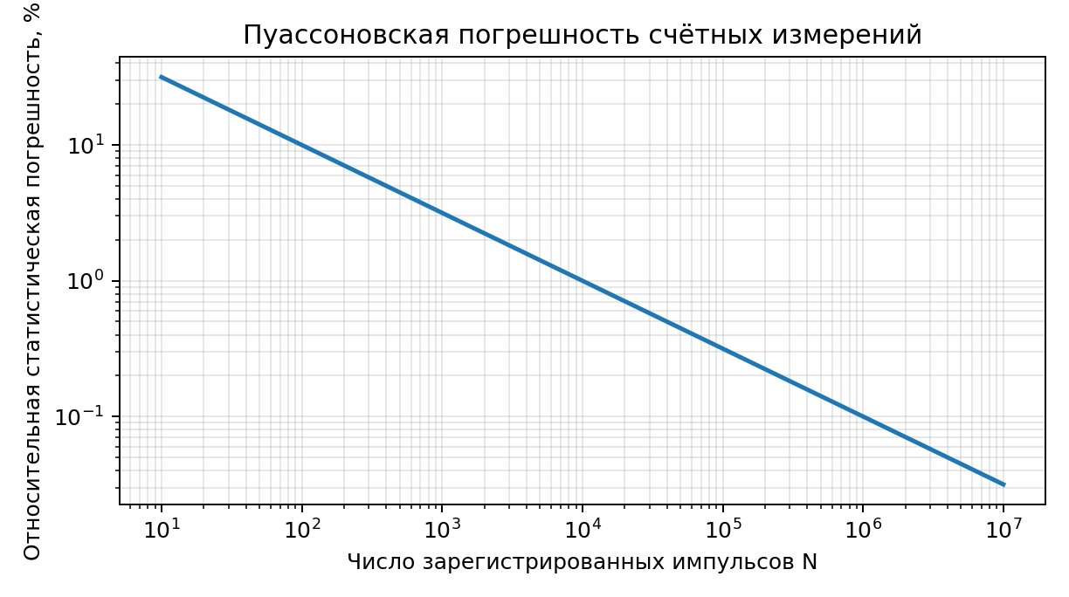
Регистрация излучений
Характеристика детектора и статистика измерений
Линейная область
N = φ·A·ε
сигнал пропорционален потоку
Насыщение канала
Nнабл = Nист / (1 + Nист·τ)
мёртвое время уменьшает наблюдаемую скорость
Относительная статистическая погрешность при пуассоновском счёте
• высокий поток полезен только в рабочем диапазоне детектора;
• при больших скоростях счёта появляются нелинейность и потери импульсов;
• статистическая погрешность уменьшается как δ = 1/√N;
• для систем безопасности точность всегда ограничивается требованием быстрого отклика.
Гисубизо К. О.
НИЯУ МИФИ
2026 17 / 22
Notes:
Этот слайд показывает ограничения измерительного канала. В линейной области скорость счёта пропорциональна потоку, площади и эффективности. При высокой интенсивности появляется мёртвое время, из-за которого наблюдаемая скорость меньше истинной. Статистическая погрешность уменьшается как один делённый на корень из числа импульсов, но в системах безопасности нельзя слишком долго увеличивать время измерения.

Slide 18
Цифровые системы
АСУ ТП, самодиагностика и качество данных
Датчики
Модули
ввода-вывода
АСУ ТП
архив и логика
Оператор /
защита
• АСУ ТП объединяет сбор, проверку, архивирование, сигнализацию и поддержку решений;
• для систем безопасности критичны независимость, резервирование и верификация;
• самодиагностика должна выявлять дефекты датчиков, кабелей, модулей и программной логики;
• качество данных является самостоятельным объектом мониторинга.
Гисубизо К. О.
НИЯУ МИФИ
2026 18 / 22
Notes:
Современная диагностика невозможна без цифровой инфраструктуры. АСУ ТП собирает данные, проверяет их, архивирует и формирует сигналы. Но цифровизация создаёт новую задачу: нужно контролировать не только реактор, но и качество самих измерительных каналов. Иначе отказ датчика или программной логики может привести к ложному выводу.

Slide 19
Перспективы
Интеллектуальная аналитика, кибербезопасность и цифровой двойник
Интеллектуальная
аналитика
Кибербезопасность
данных и каналов
Цифровой
двойник
• модели обнаруживают скрытые закономерности: дрейф, аномалии, изменение спектра вибрации;
• диагностический вывод должен быть физически объяснимым и инженерно проверяемым;
• киберзащита сохраняет доверие к измерительным и управляющим каналам;
• цифровой двойник полезен для прогноза режимов, обучения персонала и планирования ремонта.
Гисубизо К. О.
НИЯУ МИФИ
2026 19 / 22
Notes:
Перспективы развития связаны с анализом больших массивов данных и цифровыми моделями. Но для атомной станции нельзя рассматривать алгоритм как “чёрный ящик”. Любая аномалия должна иметь физическую интерпретацию. Кроме того, цифровая инфраструктура требует киберзащиты, потому что нарушение данных подрывает доверие к диагностике.

Slide 20
Расчётная часть
Расчётные оценки: мощность, деления и нейтроны
Исходные данные
Основные результаты
• P = 3000 МВт(тепл.)
• Eдел = 200 МэВ = 3,204·10⁻¹¹ Дж
• ν = 2,43 нейтрона/деление
• N_A = 6,022·10²³ моль⁻¹
Rдел = P / Eдел ≈ 9,36·10¹⁹ делений/с
Sн = ν·Rдел ≈ 2,27·10²⁰ нейтронов/с
m(U-235) ≈ 3,16 кг/сутки
Оценки показывают огромную интенсивность реакторных процессов
Гисубизо К. О.
НИЯУ МИФИ
2026 20 / 22
Notes:
В расчётной части принята тепловая мощность 3000 МВт и энергия деления 200 МэВ. После перевода энергии одного деления в джоули получаем скорость делений порядка 9,36 на 10 в 19-й степени делений в секунду. Умножая на среднее число нейтронов на деление, получаем полный выход нейтронов порядка 2,27 на 10 в 20-й степени нейтронов в секунду. Это объясняет высокую чувствительность нейтронных методов.

Slide 21
Расчётная часть
Счёт детектора, мёртвое время и ослабление γ-излучения
Скорость счёта
Мёртвое время
N = φAε
φ = 10⁶ н/(см²·с), A = 1 см², ε = 0,1
N = 10⁵ имп/с
Nнабл = Nист / (1 + Nист·τ)
при τ = 5 мкс:
Nнабл ≈ 6,67·10⁴ имп/с
Статистика и защита
δ = 1/√N: при 10⁵ импульсов δ ≈ 0,316 %
I/I₀ = exp(-μx): при μ = 0,8 см⁻¹ и x = 5 см
I/I₀ ≈ 1,8 %
Гисубизо К. О.
НИЯУ МИФИ
2026 21 / 22
Notes:
Расчёт детектора показывает, что высокая интенсивность сама по себе не гарантирует идеальное измерение. При скорости 10 в 5 импульсов в секунду нужно учитывать мёртвое время: реальная зарегистрированная скорость будет ниже. Статистическая погрешность уменьшается как один делённый на корень из числа импульсов. Расчёт ослабления гамма-излучения показывает, что защита снижает дозовую нагрузку, но одновременно уменьшает полезный сигнал.

Slide 22
Заключение
Заключение
• диагностические сигналы реактора связаны с делением ядер, нейтронным полем, продуктами деления, теплопереносом и состоянием оборудования;
• безопасный контроль требует согласованного анализа нейтронных, теплогидравлических, радиационных, технических и цифровых параметров;
• нейтронная диагностика наиболее прямо связана с мощностью и цепной реакцией;
• гамма-спектрометрия важна для контроля теплоносителя и герметичности ТВЭЛов;
• перспективы связаны с онлайн-мониторингом, цифровыми моделями, роботизированным контролем и защищённой информационной инфраструктурой.
Спасибо за внимание!
Гисубизо К. О.
НИЯУ МИФИ
2026 22 / 22
Notes:
Главный вывод работы состоит в том, что мониторинг и диагностика — не вспомогательная функция, а базовый элемент безопасной эксплуатации ядерного реактора. Их задача — не просто показывать параметры, а позволять заранее выявлять отклонения, проверять состояние защитных барьеров, поддерживать решения персонала и повышать надёжность энергоблока. На этом мой доклад завершён, спасибо за внимание.

